Slide 1
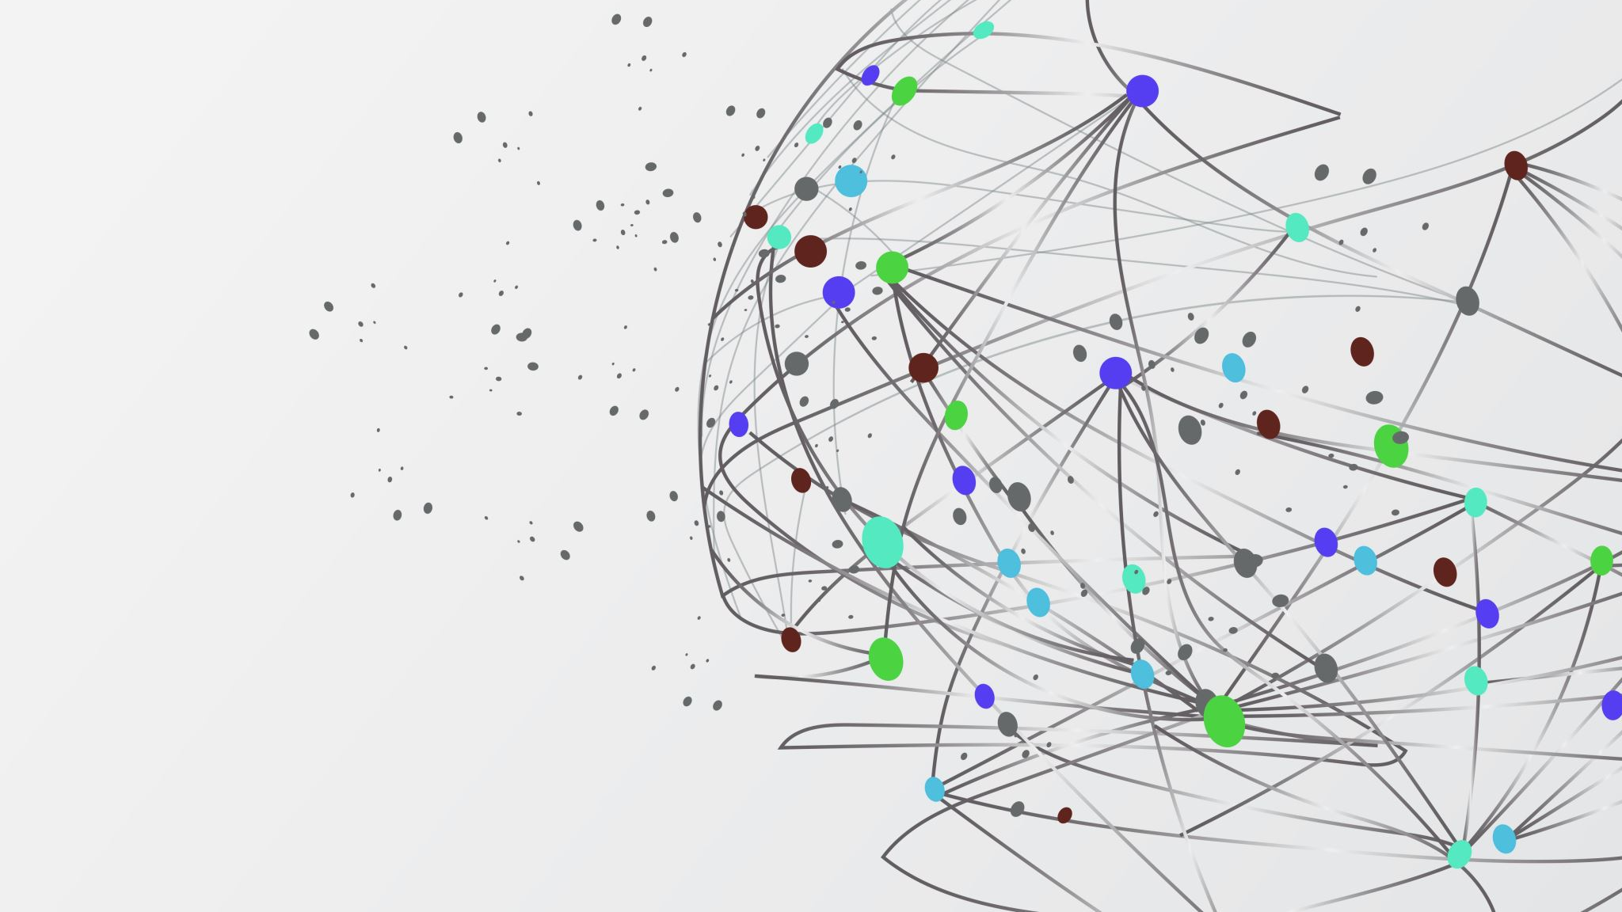
OpenAI API

Slide 2
OpenAI API
Los límites de tasa son restricciones que nuestra API impone en la cantidad de veces que un usuario o cliente puede acceder a nuestros servicios dentro de un período de tiempo específico. Estos límites se aplican en términos de solicitudes por minuto (RPM), solicitudes por día (RPD), tokens por minuto (TPM), tokens por día (TPD) y imágenes por minuto (IPM). Estos límites son cruciales para proteger contra el abuso, garantizar un acceso justo para todos los usuarios y gestionar la carga en la infraestructura de OpenAI.
En cuanto a los planes de uso, actualmente estamos en el nivel gratuito, que tiene un límite de gasto mensual de $100. Sin embargo, para un chatbot que se está iniciando, te propondría considerar el plan de Tier 1. Con este plan, tendrías acceso a modelos como el gpt-4-turbo-preview, que ofrece tasas de 500 RPM, 10,000 RPD y 10,000 TPM. Este modelo ofrece un buen equilibrio entre funcionalidad y límites de uso, lo que lo hace adecuado para comenzar con un chatbot y permite una expansión gradual a medida que crece la demanda y el uso del bot.

